Slide 1
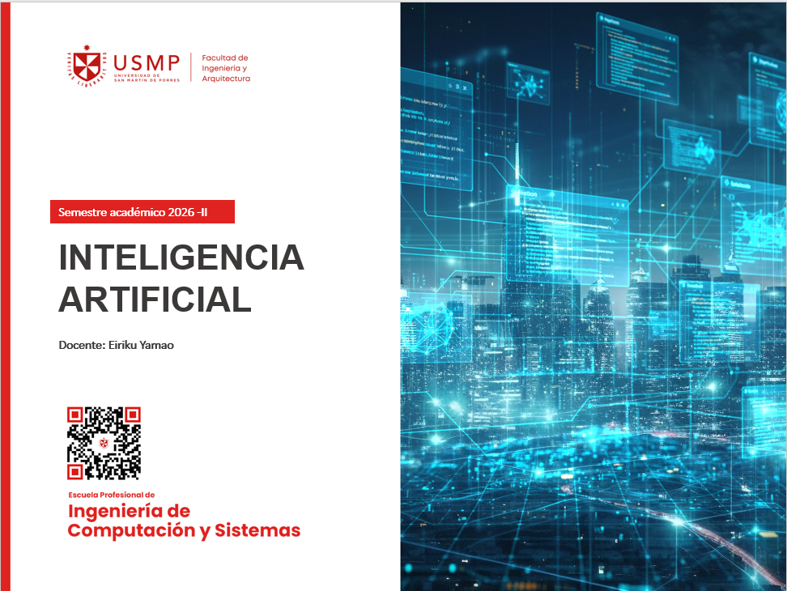

Slide 2

Teoría de los Autómatas y Lenguajes formales
Unidad 1: Inteligencia artificial y robótica

Slide 3
Introducción
Teoría de las Máquinas Abstractas
La “Informática Teórica” también llamada “Teoría de los Autómatas y Lenguajes Formales”, es una de las disciplinas más antiguas de la informática que involucra:
La Lingüística
La Matemática

Slide 4
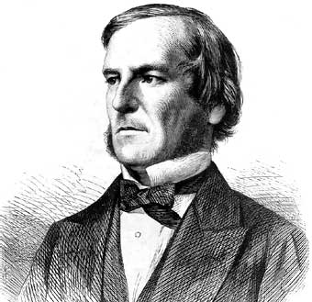
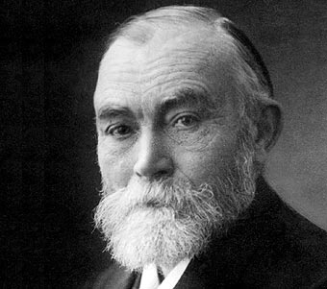
Máquinas y Lenguajes Formales
Revisión histórica de las máquinas
Gottlob Frege (1848-1925) y George Boole, matemáticos (1815-1864), crearon la lógica simbólica, trabajaron para reducir la aritmética a la lógica, creando así la lógica matemática

Slide 5
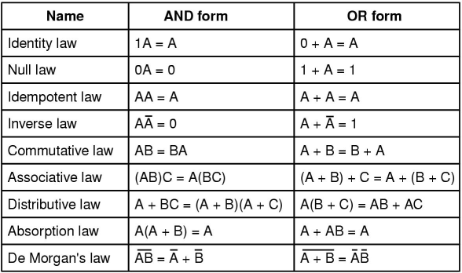
Teoremas y postulados del álgebra de Boole

Slide 6
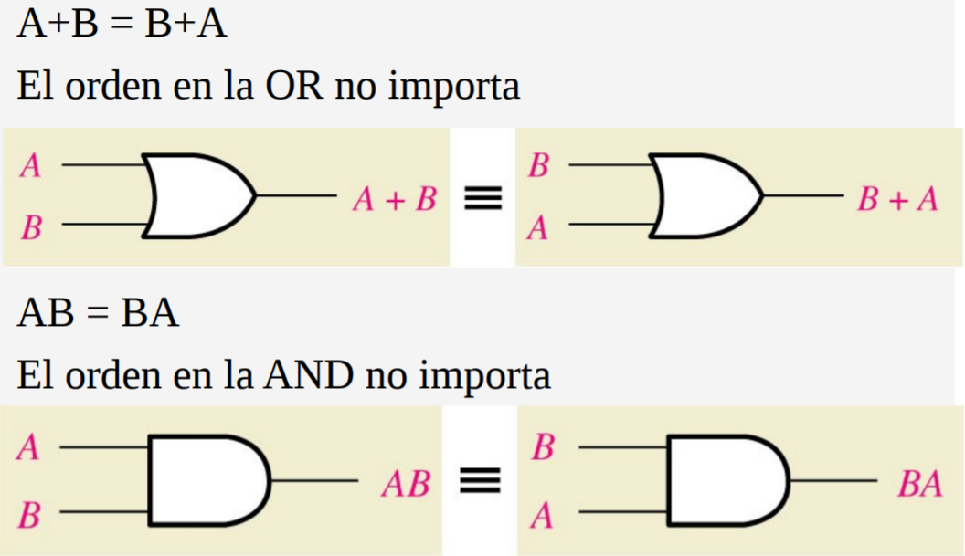
Propiedad conmutativa

Slide 7
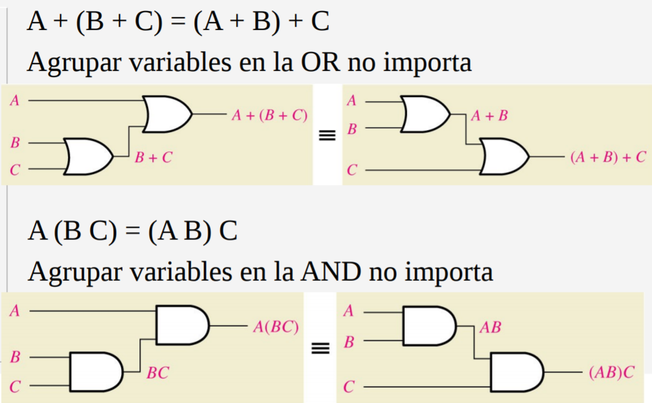
Propiedad asociativa

Slide 8

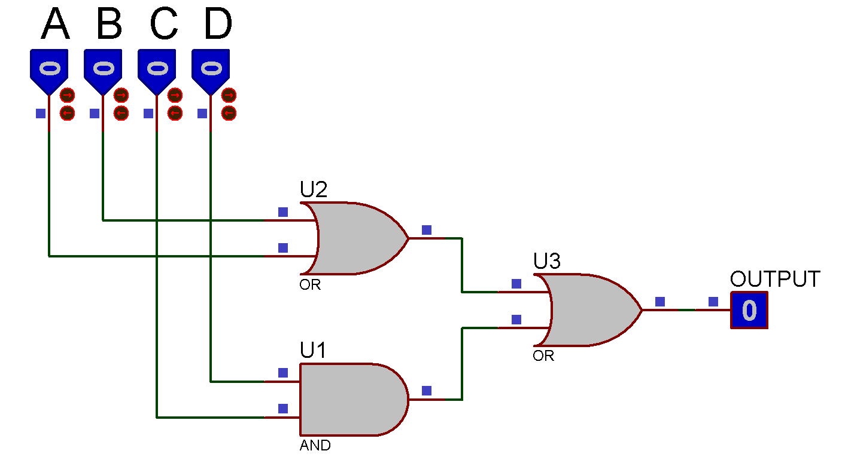
Ejemplos de simplificación del algebra de Boole
Circuito combinacional usando
Puertas lógicas

Slide 9

Ejercicio: Simplificar la función lógica usando el álgebra de Boole

Slide 10


Ejercicios.
¿Las siguientes funciones son equivalentes?
Dibujar el circuito lógico combinacional

Slide 11


Ejercicio:
Un sistema digital que utiliza puertas lógicas se utiliza para definir si se aprueba o no un préstamo a un cliente. La salida del sistema puede ser 1 (Aceptado) o 0 (Rechazado). Además, esta salida depende se tres variables de entrada: A, E y C, donde cada una de estas entradas tienen el siguiente significado:
A (Años laborales) : 1 para mayor a 10 años y 0 menor a 10 años.
E (Edad) : Mayor a 30 años toma el valor de 1 y menor a 30 años toma el valor de 0
C (Estado Civil) : Casado toma el valor de 1 y Soltero es 0.
La decisión del préstamo se define mediante la siguiente tabla:
Dibuje el circuito con puertas lógicas lo más simplificado posible que permita obtener la salida deseada:
A | E | C | Salida
0 | 0 | 0 | 1
0 | 0 | 1 | 0
0 | 1 | 0 | 1
0 | 1 | 1 | 1
1 | 0 | 0 | 0
1 | 0 | 1 | 0
1 | 1 | 0 | 0
1 | 1 | 1 | 1

Slide 12
A | E | C | Salida
0 | 0 | 0 | 1
0 | 0 | 1 | 0
0 | 1 | 0 | 1
0 | 1 | 1 | 1
1 | 0 | 0 | 0
1 | 0 | 1 | 0
1 | 1 | 0 | 0
1 | 1 | 1 | 1

Slide 13
Recurso adicional
Ejemplo de conversión de lógica en algoritmo:
  https://logictools.org/index.html

Slide 14
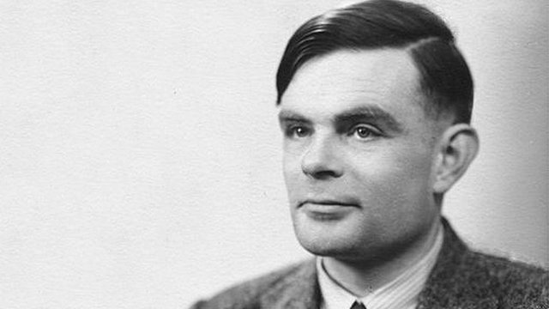
Revisión histórica de las máquinas
Alan Turing es considerado padre de la computación
Alan Mathison Turing (1912-1953), publica el artículo “números calculables”, donde se explica el funcionamiento (Algoritmo) de la máquina de Turing, este artículo es considerado el origen oficial de la Informática teórica.
Los problemas que pueden resolverse mediante la máquina de Turing se denominan “problemas computables o problemas recursivamente enumerables”

Slide 15
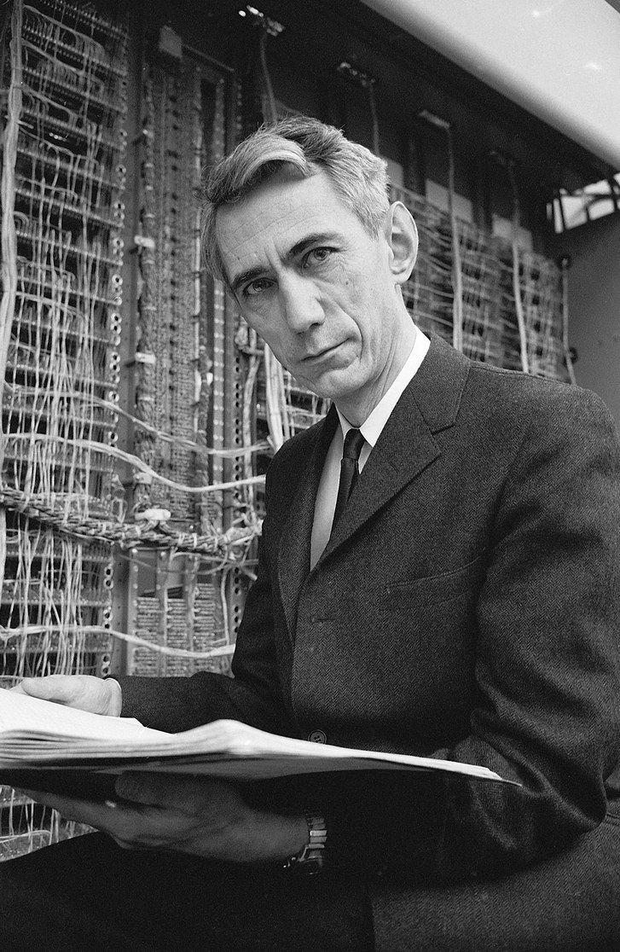
Revisión histórica de las máquinas.
Máquinas secuenciales y autómatas
En 1938, el matemático Claude Shannon (1916-2001) aplica la lógica matemática en el análisis de los circuitos combinacionales y secuenciales que es la base para el desarrollo de los circuitos integrados combinacionales y secuenciales que se utilizan actualmente en las computadoras modernas. Shannon es conocido por sus aportes a la matemática de la comunicación. Sus aportes son en los siguientes campos:
Telecomunicaciones
Teoría de Ingeniería de Control
Compiladores e Intérpretes
Diseño de Computadoras
Simulación del sistema nervioso, etc.

Slide 16
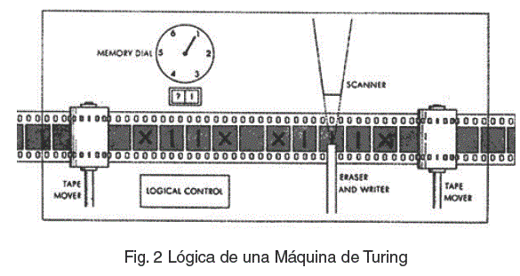
Revisión histórica de las máquinas.
Máquinas secuenciales y autómatas
Los desarrollos de las máquinas abstractas o autómatas finitos se pueden clasificar en:
Autómatas Finitos y Máquinas Secuenciales
Autómatas a Pila
Máquina de Turing
Todos estos modelos matemáticos de máquinas abstractas pueden transmitir información del estado actual de la máquina que acepta entradas (inputs) y que genera salidas (outputs)

Slide 17
Conceptos preliminares para desarrollar
los autómatas finitos
Alfabeto
Palabra
Lenguaje
Operaciones con las palabras y los lenguajes

Slide 18
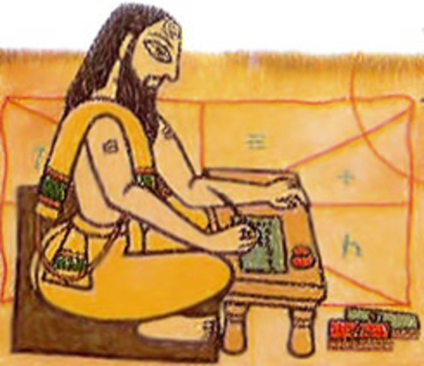
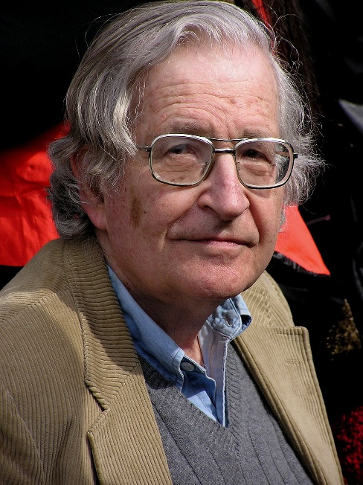
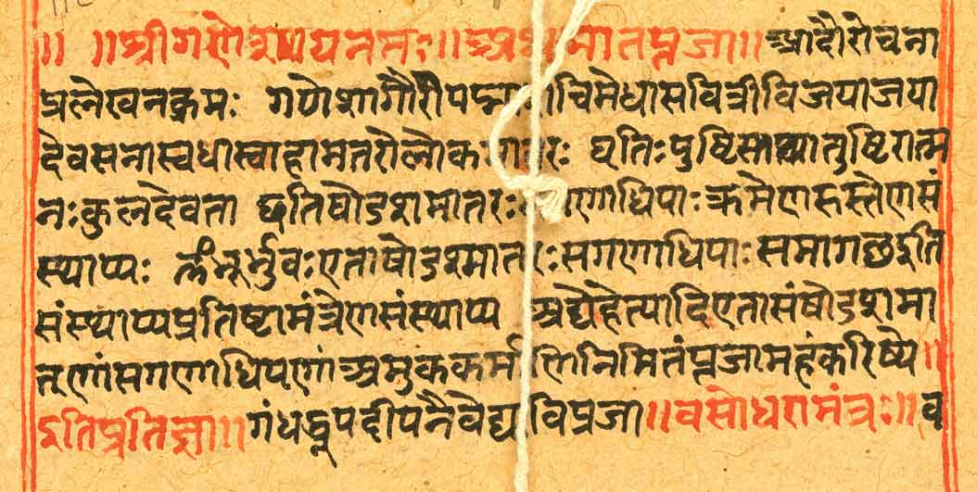
Lenguajes y gramáticas
Los lenguajes y las gramáticas son estructuras de comunicación muy antiguas. El primer lingüista es considerado el hindú Panini (Siglo V antes de Cristo) que sintetizó el sanscrito en 4000 reglas de gramática.
En la década de los años 1950 el lingüista Avram Noam Chomsky introdujo la teoría de los “Lenguajes Formales”, que fue la base para el desarrollo de los lenguajes humanos y el desarrollo de los Lenguajes de Computadoras

Slide 19
Lenguajes y gramáticas
El estudio de los lenguajes se divide en dos partes principales:
Gramática:
Análisis de las estructuras de las frases
Semántica:
Análisis del estudio de los significados
Morfología: Estudia las formas diversas que toman las palabras en la frase
Sintaxis: analiza las diversas formas que se combinan las palabras para formar frases correctas
Fonética: analiza las propiedades del lenguaje hablado

Slide 20
Jerarquías de las gramáticas de Chomsky
Chomsky clasificó los lenguajes en una jerarquía inclusiva de 4 tipos
Tipo 0 : Sin restricciones: Pertenecen la semántica de los todos los lenguajes naturales y artificiales, entre los que podemos tener los problemas computables que se pueden resolver con la máquina de Turing.
Tipo 1 : Sensibles al contexto. El valor sintáctico de la palabra depende de la posición en la frase. Se aplican a pocas lenguas naturales y los autómatas lineales acotados
Tipo 2 : Lenguajes independientes del contexto. El valor sintáctico de la palabra es independiente de su posición en la frase. Por ejemplo: todos los lenguajes de computadoras, autómatas a Pila.
Tipo 3 : Lenguajes sencillos. Lenguajes regulares. Autómatas Finitos (AFD + AFND).
https://www.youtube.com/watch?v=YMjH3MWT5TQ

Slide 21
Definiciones en Lenguajes Formales
Alfabeto:
Conjunto finito no vacío cuyos elementos se llaman letras o símbolos. Al alfabeto se lo representa mediante el símbolo Σ (sigma mayúscula).
Los símbolos genéricos se denotan por la letra griega minúscula σ (sigma minúscula)
Los símbolos concretos se denotan por a,b,c,...
Σ₁ = {a,b,c,d,e,….,z} es el alfabeto de las letras latinas
Σ₂ = {0,1} es el alfabeto de los números binarios
Σ₃ = {0,1,2,3,4,5,6,7,8,9} alfabeto que permite construir un número natural en base 10
Σ₄ = { ¿,=,[ } es el alfabeto formado por los símbolos ¿, =, [

Slide 22
Definiciones en Lenguajes Formales
Palabra:
Es la agrupación secuencial de símbolos de un alfabeto. Una palabra debe ser finita. Ejemplos:
Palabras para Σ₁ : juan, soledad, misa, etc.
Palabras para Σ₂ : 0, 1, 0110, 011001, 0001111
Palabras para Σ₃ : 123, 2, 1974, 2018
Otra representación de las palabras:
y = 1232 es una palabra para Σ₃
x = juan es una palabra para Σ₁

Slide 23
Definiciones en Lenguajes Formales
Palabra vacía: λ (Lambda), esta palabra no tiene ninguna letra
Constructor de palabras: concatenación de un símbolo con una palabra, por ejemplo a la palabra x = juan le concatenamos a la izquierda la letra p, creando una nueva palabra pjuan
Analizadores de palabras : inicial y resto: manera que si x es una palabra no vacía, inicial(x) es la primera letra de x y resto(x) es otra palabra.
Por lo tanto deberá cumplirse que para una palabra x diferente de λ:
inicial(x).resto(x) = x
Si x es una palabra cualquiera y σ es cualquier símbolo, se cumplen las siguientes propiedades:
inicial(σ.x)=σ
resto(σ.x)=x

Slide 24
Definiciones en Lenguajes Formales
Longitud de palabra:
Número de letras que componen las palabras, por ejemplo:
|juan|=4
|1|=1
|123231|=6
|λ|=0
Por lo que deberá cumplirse que:
|σ.x|=1+|x|
Σ* = Universo del discurso o Lenguaje Universal de Σ:
Es el conjunto de todas las palabras que se pueden construir con las letras del alfabeto Σ. Este conjunto es infinito, por ejemplo en el caso del alfabeto de una sola letra a:
Σ={a} Σ*={λ, a , aa, aaa, …}
Σ={a,b} Σ*={λ, a , b, ab, aab, aabb, …}

Slide 25
Operaciones con palabras
Concatenación de palabras
Sean dos palabras x, y ϵ Σ* |x| = i |y| = j
xy o x.y es la concatenación de las dos palabras (la notación es equivalente)
Por ejemplo x=abbaa e y =bbbbb, xy=abbaabbbbb
Propiedades de la concatenación:
La concatenación es una operación cerrada en el conjunto de palabras de Σ*
Propiedad asociativa: x(yz)=(xy)z
λx = xλ = x
La concatenación de palabras no tiene propiedad conmutativa ab ≠ ba
Propiedad de cancelación: si ab = ac → b = c
|xy|=|x|+|y|

Slide 26
Definiciones: Cabeza y Cola de palabras
Sea z = xy
Se dice que x es la cabeza de z y que y es la cola de z.
Ejemplo: x=abc
Las siguientes palabras son cabeza de x: λ, a, ab, abc
Las siguientes palabras son cola de x: λ, c, bc, abc

Slide 27
Potencia i-ésima
Operaciones con palabras
Palabra refleja o palabra Inversa
Consiste en concatenar la palabra i veces consigo misma
x^{i} = xxx….x (i veces)
x = abcde
x¹ = x
x^{R} = edcba
x⁰ = λ
x^{i} x^{j} = x^{i+j} (i,j≥0)
|x^{R} |= |x|
|x^{i} | = i .|x|

Slide 28
Lenguajes
Se llama Lenguaje sobre el alfabeto Σ a cualquier subconjunto del Lenguaje Universal (Σ*)
El conjunto vacío Ø es un subconjunto de Σ* y por ello también se llama Lenguaje Vacío
Nota: Ø ≠ λ

Slide 29
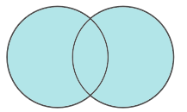
Operaciones con Lenguajes
Sean dos lenguajes definidos en el mismo alfabeto: L₁, L₂ ⊂ Σ*
Unión de los Lenguajes
L₁ + L₂ = {x | x ϵ L₁ v x ϵ L₂}
Por convención un lenguaje formado por las palabras : {x₁, x₂, x₃, ……. , x_{N}}
se puede escribir como x₁ + x₂ + x₃ ……. + x_{N}
L₁
L₂

Slide 30
Propiedades de la unión de Lenguajes
1) Operación cerrada: la unión de dos lenguajes sobre el mismo alfabeto es también un lenguaje del mismo alfabeto
2) Propiedad asociativa: (L₁ + L₂ ) + L₃ = L₁ + (L₂ + L₃)
3) Existencia del elemento neutro: Ø + L = L + Ø = L
4) Propiedad conmutativa: L₁ + L₂ = L₂ + L₁
5) Propiedad idempotente: L + L = L

Slide 31
Concatenación de dos Lenguajes
Sean L₁, L₂ ⊂ Σ*, la concatenación de los lenguajes L₁ y L₂ será L₁L₂ ó L₁.L₂
si se cumple que:
L₁L₂ = { xy / x ϵ L₁ , y ϵ L₂}
Propiedades de la Concatenación de Lenguajes:
Operación Cerrada : La concatenación de dos lenguajes sobre el mismo alfabeto es otro lenguaje del mismo alfabeto
Propiedad asociativa: (L₁L₂)L₃ = L₁(L₂L₃)
Existencia del elemento neutro: λL = Lλ= L

Slide 32
Operaciones con Lenguajes
Potencia i-ésima
Lenguaje reflejo o Lenguaje Inverso
Es aquel que contiene las palabras inversas de L
Consiste en concatenar los lenguajes i veces consigo misma
L^{i} = LLLL….L (i veces)
L^{R} = {x^{R} / x ϵ L }
L¹ = L
L⁰ = Ø
Lenguaje complemento
L^{i} L^{j} = L^{i+j} (i,j≥0)
L^{C} = Σ* - L = {x / x ϵ Σ* , x ∉ L }

Slide 33
Ejercicios
Sea Σ = {p} y x =p .indique cuales son las palabras que se obtienen como resultado de las siguientes operaciones xx, xxx, x³, x⁵, x⁰ ¿Cuáles son sus longitudes? Definir Σ*
Sea Σ = {a, b, c} , x=ab, y=b, z=cba. Definir las siguientes palabras: xx, xy, xz, yx, yy, yz, zx, zy, zz, xyz, x³, x²z², (xz)², (yxx)³. ¿Cuáles son sus longitudes, cabezas y colas?

Slide 34


